Slide 1
Репродуктивное здоровье
Центра охраны здоровья детей и Бабикова Анастасия Сергеевна
Врач-методист регионального подростков СОМК

Slide 2
Актуально
Информация о проблемах в репродуктивной сфере из интернета
Низкий уровень информированности о путях передачи инфекции
Наличие фобий (стигматизаций в отношении риска заражения ВИЧ)
Воспалительные заболевания и расстройства менструальной функции являются основной причиной обращений к гинекологу
Снижение авторитета медицинских работников в просвещении
При выявлении ИППП подростки зачастую занимаются самолечением, так как ожидают негативную реакцию со стороны мед. Работника и родителя

Slide 3
Терминология
Репродуктивное здоровье- это не только отсутствие заболеваний репродуктивной системы, нарушений функций, но и психическое состояние
Факторы определяющие РЗ:
Раннее начало половой жизни
Высокая распространенность заболеваний, которые передаются половым путем
Ассоциированные факторы (употребление алкоголя, курение и др.)
С точки зрения сексопатологии ранняя половая жизнь считается девиантным (не норма) отклонением, если ещё не наступила полная физиологическая и половая зрелость: у девочек – до 15-16 лет, а у мальчиков – до 16-17 лет.
Полноценно человек готов к сексуальной жизни к 18-19 годам, поскольку именно к этому времени у человека формируется структура психики взрослого человека.

Slide 4
Почему начинают половую жизнь?
Начать половую жизнь подростка подталкивают не гормоны, а психологические факторы: влияние социума, т. е. информация из окружающего пространства и влияние сверстников.
Мальчикам в таком юном возрасте нужен только сам процесс, а девочки же хотят заботы и внимания, т. е. отношений.

Slide 5
Алгоритм работы по профилактике нарушений репродуктивного здоровья детей и подростков
Мероприятия | Контрольная точка
Диагностика нарушений развития и функционирования репродуктивной системы, а также воспалительных заболеваний половой сферы мальчиков и девочек | Осмотр | В соответствии с приказом 514н
Гигиеническое воспитание и обучение детей и подростков, привитие навыков в сфере формирования репродуктивного здоровья | Наличие плана | Плана информационно-коммуникационных мероприятий
Санитарно-просветительная работа с родителями обучающихся образовательных организаций по вопросам охраны репродуктивного здоровья | Наличие разработанных текстов занятий | Беседы, интерактивные занятия

Slide 6
Гигиеническое воспитание и обучение детей и подростков, привитие навыков в сфере формирования репродуктивного здоровья
Информирование и обучение детей и подростков позволяет сформировать:
правильные навыки личной гигиены в сфере репродуктивного здоровья
правильные представления:
- об особенностях процесса полового созревания,
- о наиболее распространенных нарушениях репродуктивного здоровья в детском и подростковом возрасте,
- о последствиях раннего начала половой жизни, инфекциях, передаваемых половым путем, использовании средств контрацепции.

Slide 7
Этапы работы
Репродуктивное здоровье
Мед. работник
Родитель
Подросток
Педагог в школе

Slide 8
Залог успеха!
Доброжелательность
Информированность
Готовность помочь

Slide 9
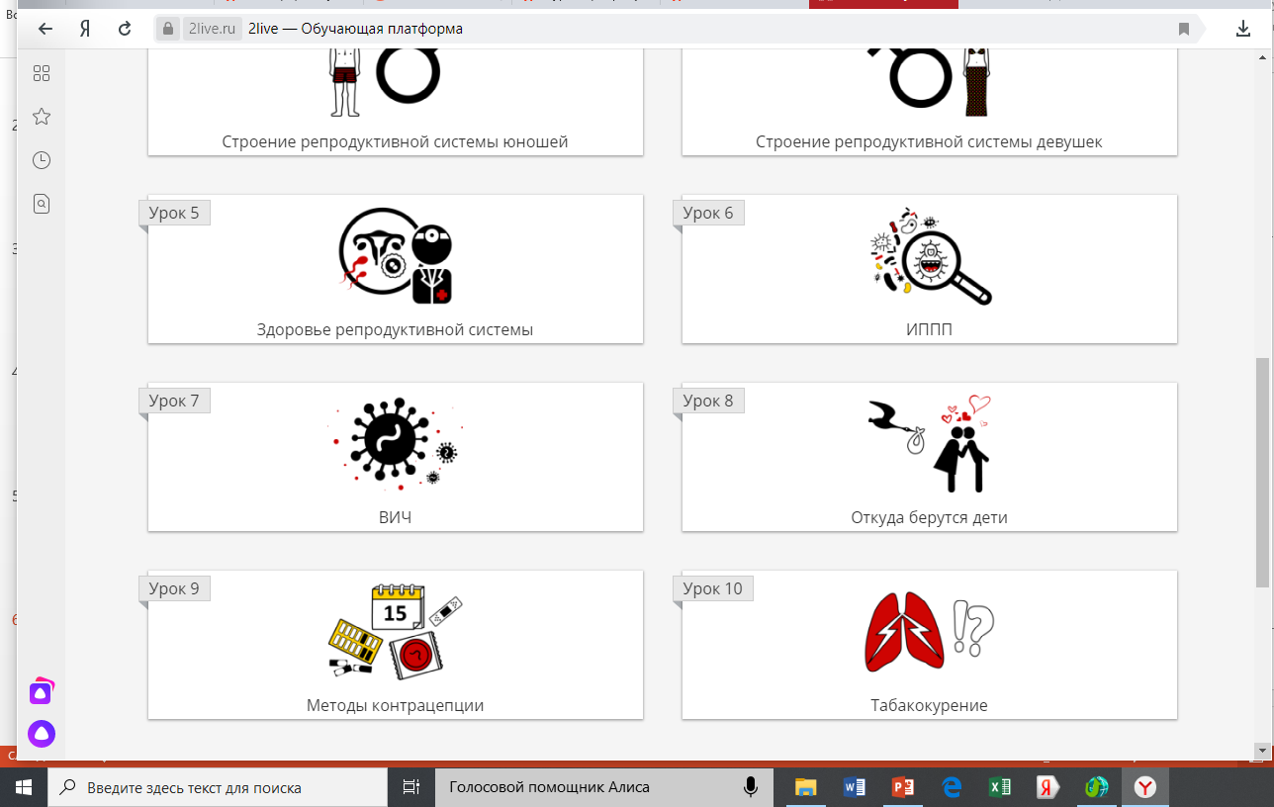
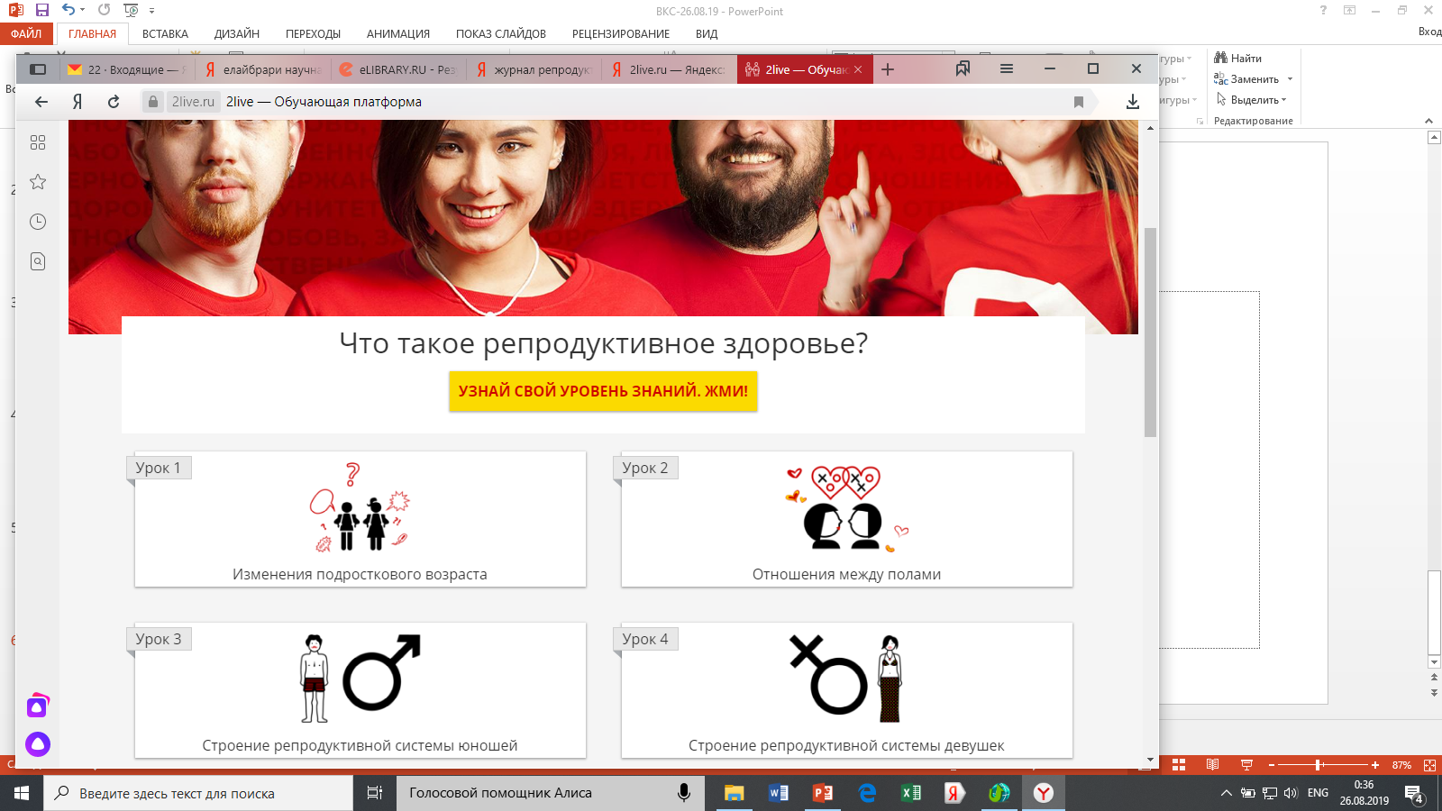
Ресурсы для подростков
www.focus-media.ru адаптированный сайт dans4life
www.2live.ru- сайт про здоровье с 12 лет

Slide 11
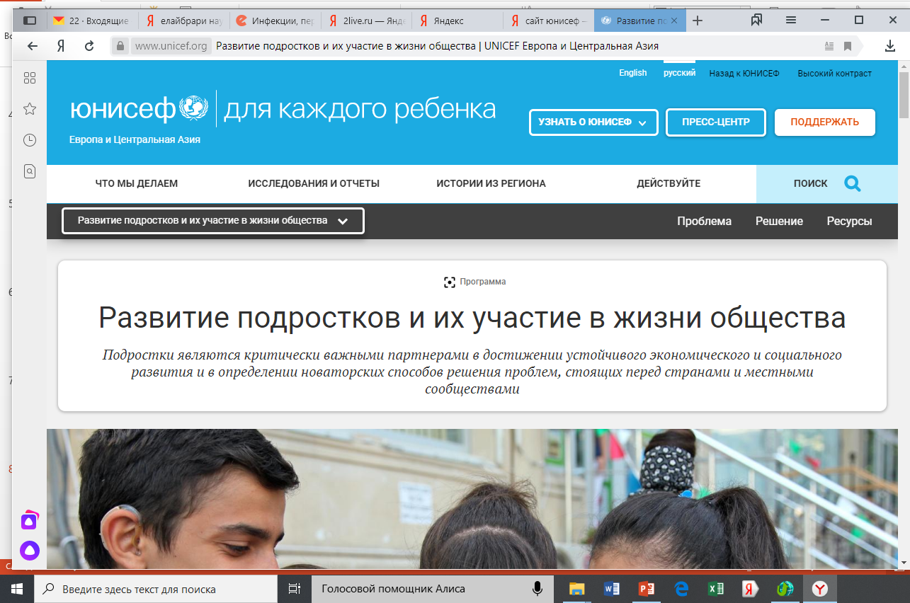
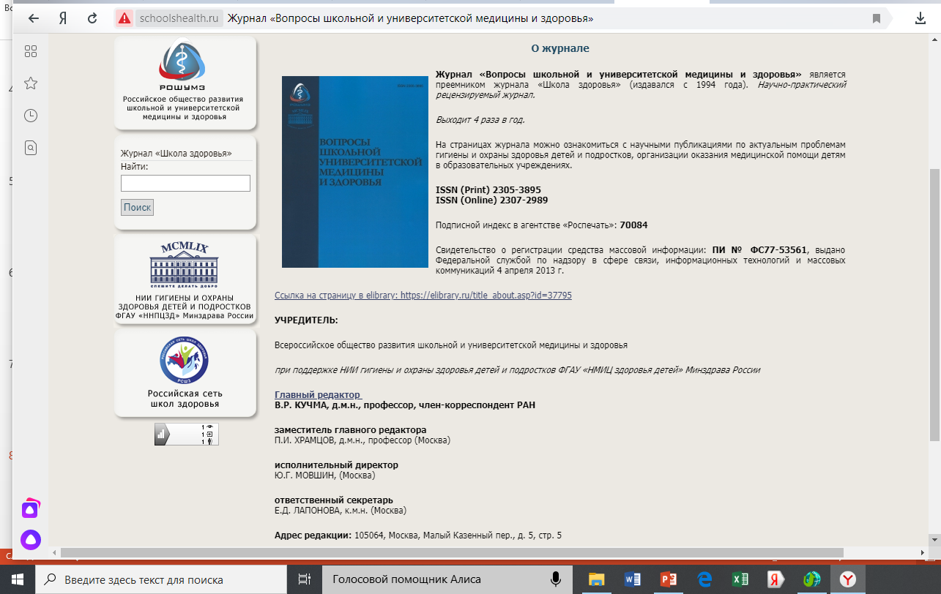
Ресурсы мед. работнику

